Slide 1
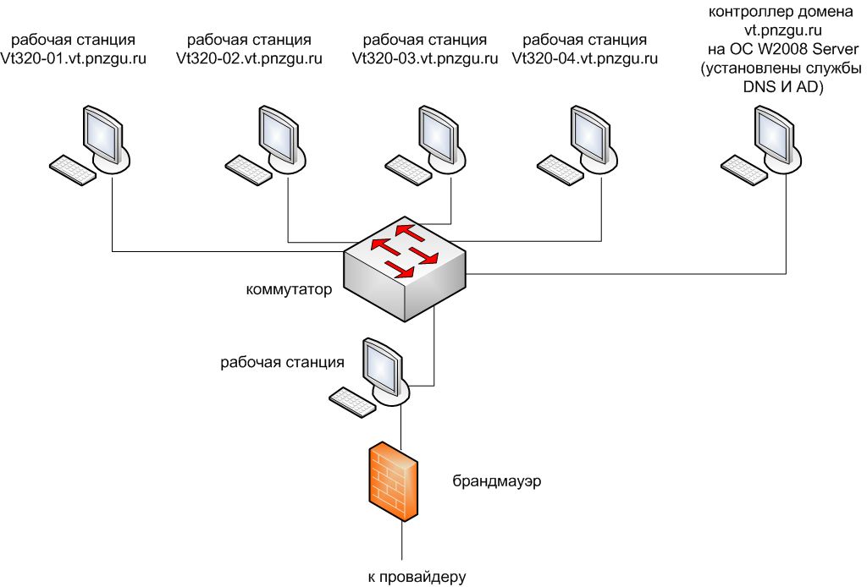
ЛВС с доменной организацией на базе ОС W2008 Server.

Slide 2
Установка контроллера домена для ОС W2008.
установка ОС W2008 R2;
установка службы DNS (Domain Name Service)
установка службы Active Directory.

Slide 3
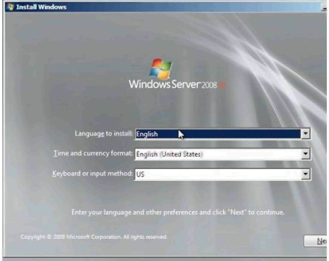
Диалог начальной установки

Slide 4
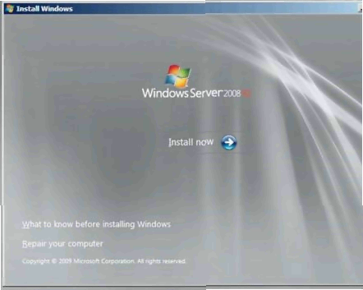
Запуск установки

Slide 5
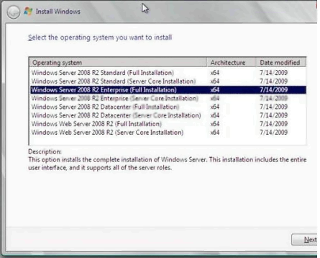
Выбор варианта устанавливаемой ОС W2008 R2

Slide 6
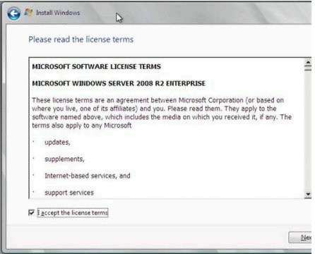
Согласие с условиями лицензии

Slide 7
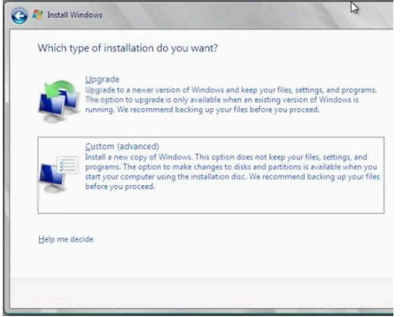
Обновление или новая установка

Slide 8
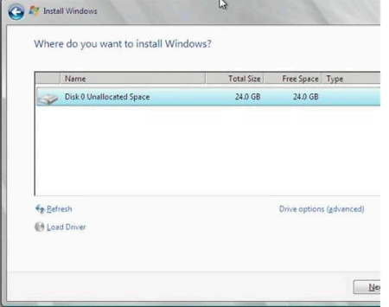
Разбиение жесткого диска на разделы

Slide 9
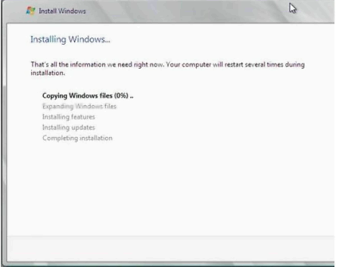
Этапы установки

Slide 10
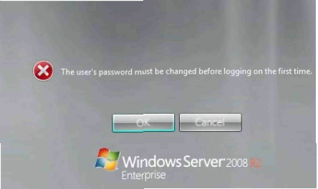
Необходимость установки пароля администратора

Slide 11
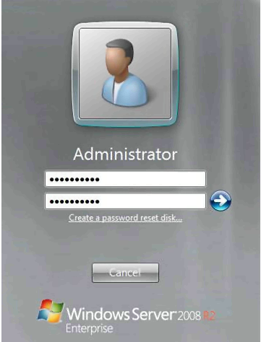
Установка пароля администратора

Slide 12
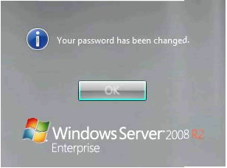
Подтверждение ОС установки пароля администратора

Slide 13
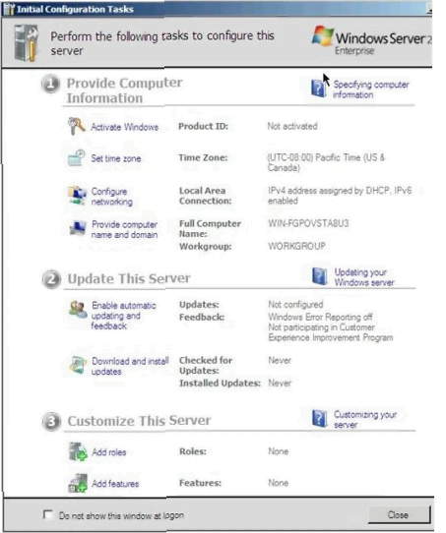
Диспетчер начальной конфигурации сервера

Slide 14
На Initial Configuration Tasks нужно установить следующее:
Часовой пояс (месторасположение, лет/зим время)
Настройки сети (IP адрес, шлюз, DNS)
Имя компьютера (предпочтительнее латиница)
Домен (если второй контроллер)

Slide 15
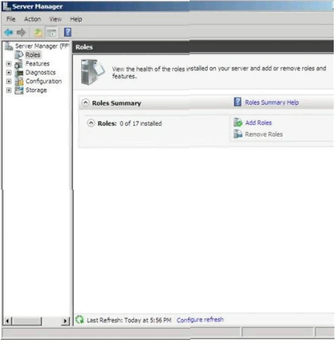
Управление сервером

Slide 16
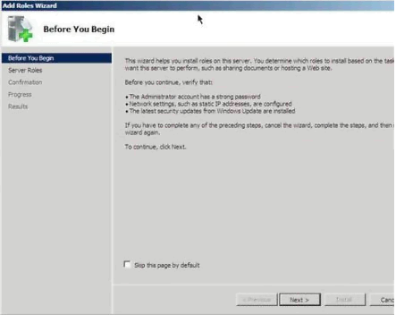
Мастер добавления ролей

Slide 17
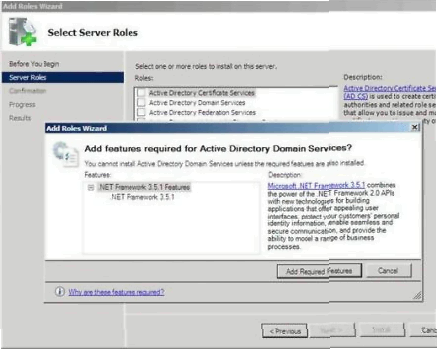
Установка NET Framework 3.5.1 или выше

Slide 18
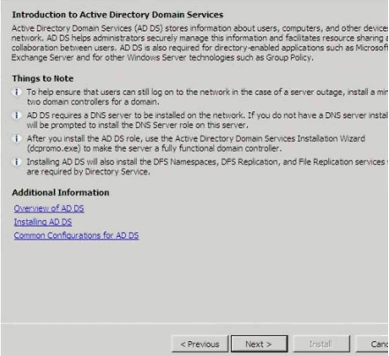
Справка по Active Directory

Slide 19
Active Directory и его развертывание

Slide 20
Что такое Active Directory
Установка DNS.
Установка Active Directory.

Slide 21
Что такое Active Directory
Active Directory (AD) это служба каталогов. AD Microsoft не является уникальным изобретением (как правило, службы каталогов используют характерный для всех ldap-протокол. Для MAC OS это Open Directory, для Линукс-систем можно привести пример OpenLDAP, служба каталогов NDS компании Novell.
Технологии активных каталогов организуют центральное управление над компьютерами в сети, создавая однократную регистрацию пользователей и доступ к ресурсам сети, удобство и легкость администрирования с помощью служб управления.

Slide 22
AD устанавливается на контроллеры домена (domain controller - DC). В совокупности контроллеры домена должны выполнять 5 ролей в домене, но в любом случае, первый устанавливаемый контроллер в сети всегда будет иметь все эти роли, которые затем перераспределяются среди остальных контроллеров.
Важно: Контроллер домена должен иметь статический адрес сетевого интерфейса (это особенно важно, если в сети будет использоваться DHCP- сервер, который автоматически раздает в аренду IP-адреса рабочим станциям домена).

Slide 23
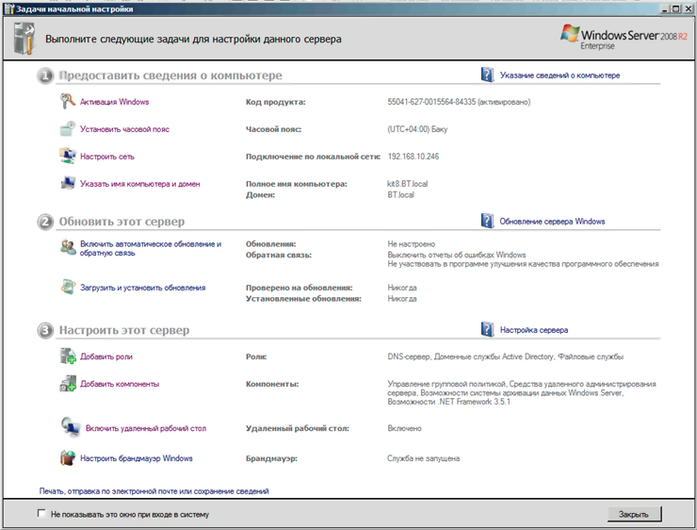
Для развертывания AD на сервере необходимо вначале установить службу DNS. Рассмотрим установку и настройку службы DNS. Можно использовать мастер добавления ролей. В окне Задачи начальной настройки, которое появляется при первой установке операционной системы, выбрать пункт Добавить роли.

Slide 24
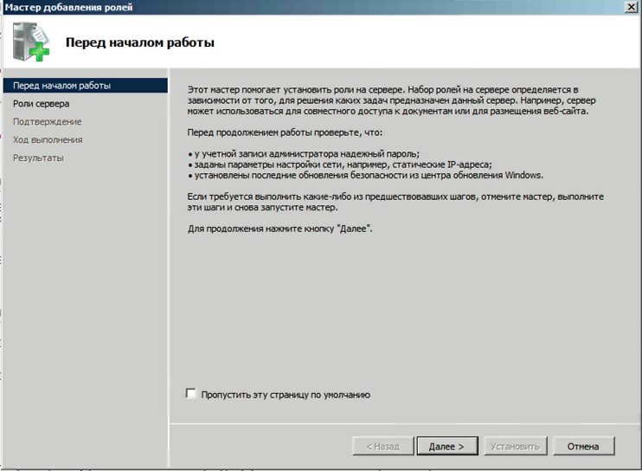
Щелкнуть Добавить роли

Slide 25
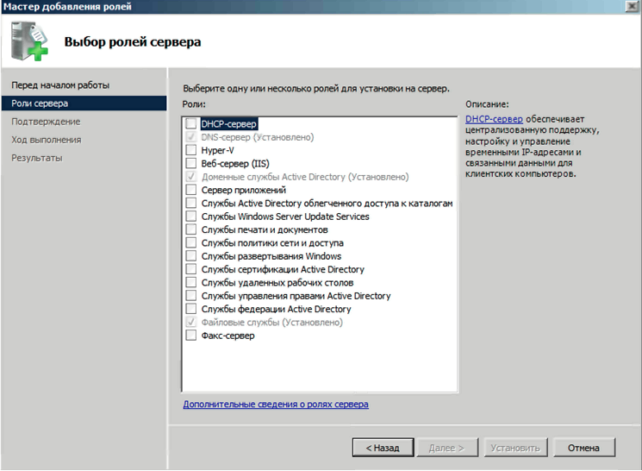
Мастер добавления ролей устанавливает файлы, необходимые для установки и настройки доменных служб AD на сервере, но не запускает фактическую установку служб.

Slide 26
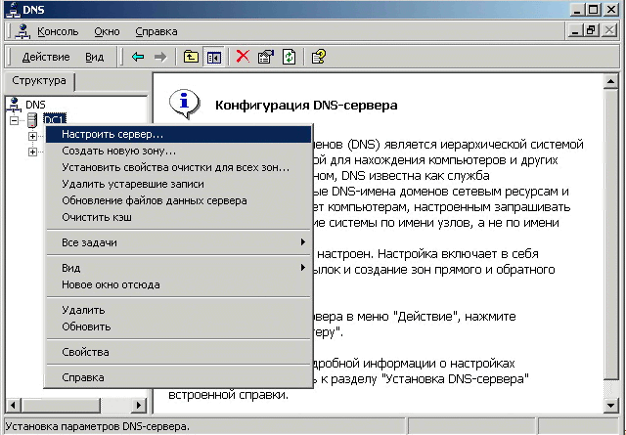
Настройка DNS.

Slide 27
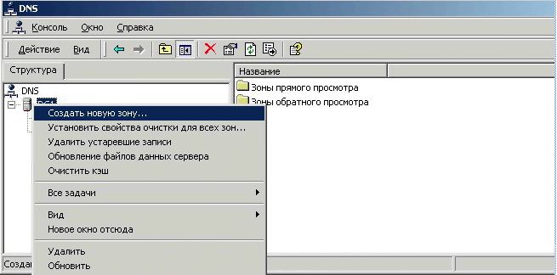
Настройка DNS.

Slide 28
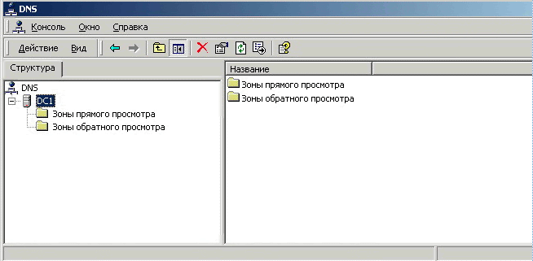
Настройка DNS.

Slide 29
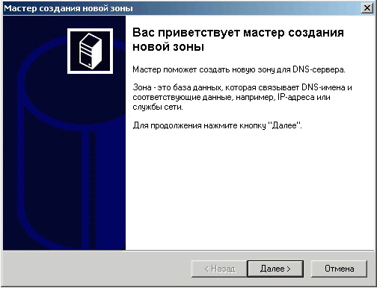
Настройка DNS.

Slide 30
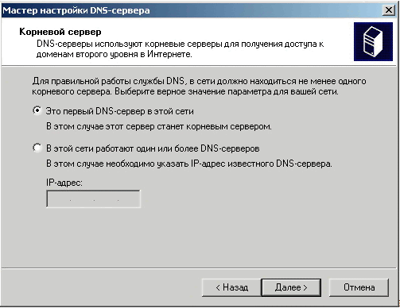
Настройка DNS.

Slide 31
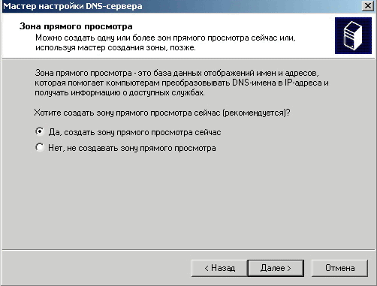
Настройка DNS.

Slide 32
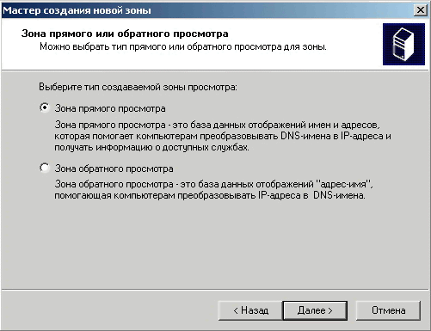
Настройка DNS.

Slide 33
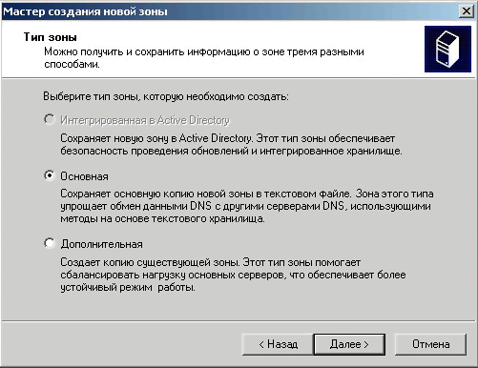
Настройка DNS.

Slide 34
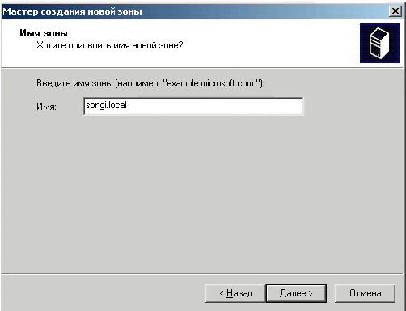
Настройка DNS.

Slide 35
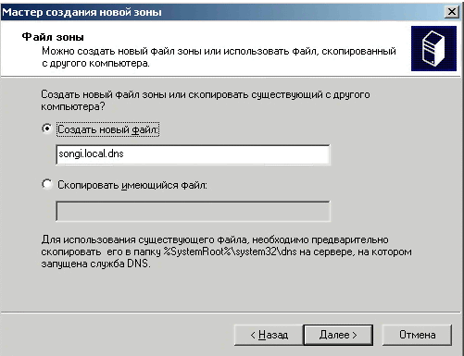
Настройка DNS.

Slide 36
Настройка DNS.

Slide 37
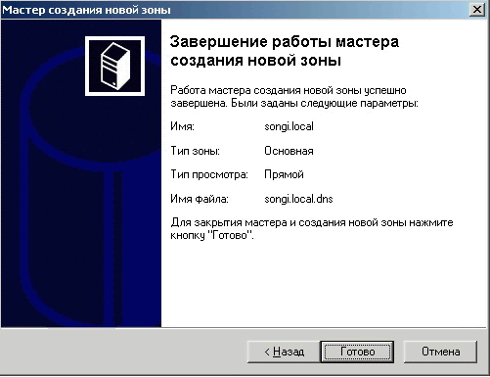
Настройка DNS.

Slide 38
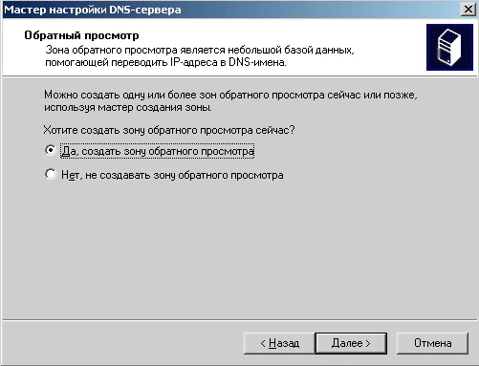
Настройка DNS.

Slide 39
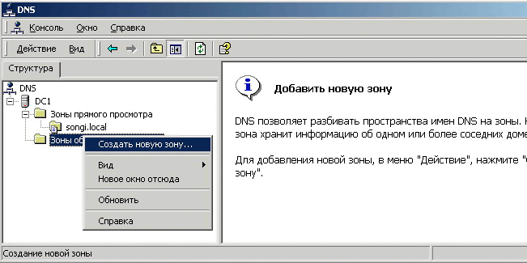
Настройка DNS.

Slide 40
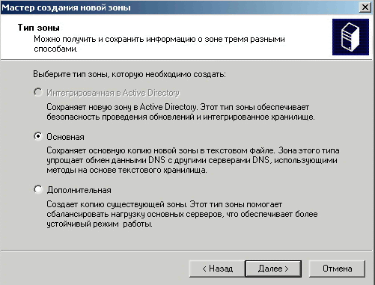
Настройка DNS.

Slide 41
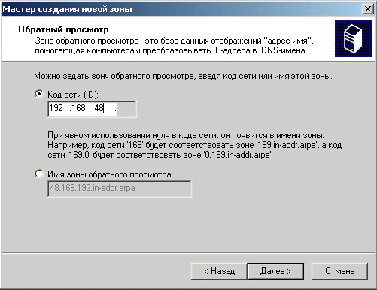
Настройка DNS.

Slide 42
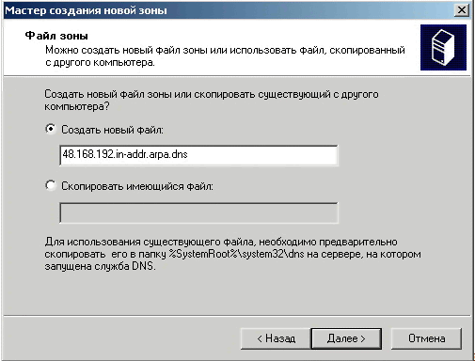
Настройка DNS.

Slide 43
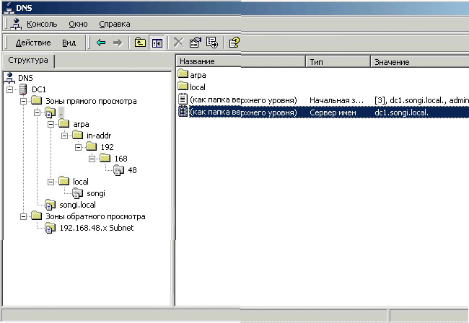
В результате должно получится следующее, т.е. когда завершена работа мастера, то в оснастке DNS можно увидеть:

Slide 44
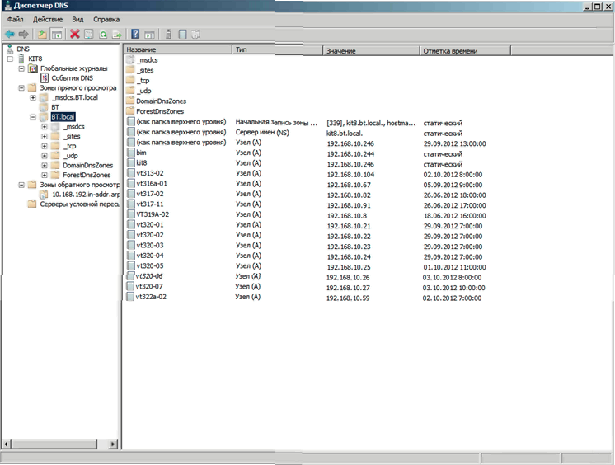
Пример настройки службы DNS:

Slide 45
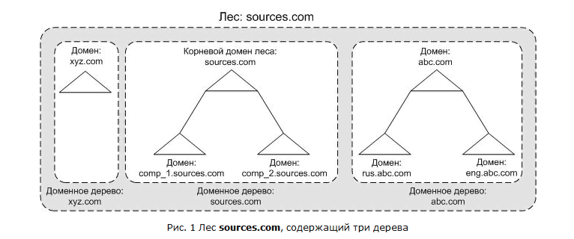
Лес, деревья и домены в AD
Лес является наиболее крупной структурой в Active Directory и объединяет деревья, состоящие из доменов (один домен это лист дерева). Для леса поддерживается единая Схема AD(определение объектов, которые могут создаваться).

Slide 46
Лес, деревья и домены в AD
В лесу все деревья объединены двунаправленными доверительными отношениями, что позволяет пользователям в любом дереве получать доступ к ресурсам в любом другом, если они имеют соответствующие разрешения и права на доступ. По умолчанию первый домен, создаваемый в лесу, считается его корневым доменом. Кроме того, в корневом домене по умолчанию хранится Схема AD.
Нельзя переименовать или удалить корневой домен – это вызовет удаление всего леса Active Directory. В отличие от доменов и доверительных отношений, лес не представлен ни как контейнер, ни как любой другой вид объекта Active Directory.

Slide 47
Домены именуются с использованием пространств имен DNS. Считается, что домены, которые используют одно пространство имен, входят в одно доменное дерево.
Например, домены comp_1.sources.com, comp_2.sources.com и sources.com – части доменного дерева sources.com. Дерево, состоящее из одного домена, является наиболее распространенным решением, однако в больших корпорациях, состоящих из множества компаний, используется в основном мультидоменное дерево

Slide 48
Каждая компания хочет поддерживать собственную информацию, а, следовательно, и свое пространство имен. Описание сценария построения Active Directory для корпорации – самый лучший способ показать отношения между лесами, доменами и деревьями. Допустим, каждая компания, входящая в состав корпорации, хочет, чтобы доменное имя их AD соответствовало названию этой компании. Есть два способа это сделать:
для каждой компании спроектировать доменное дерево в одном лесу;
для каждой компании спроектировать отдельный лес.

Slide 49
Одним из главных отличий между этими двумя вариантами будет наличие доверительных отношений между доменами, находящимися в пределах одного леса, в то время как в отдельных лесах они полностью отсутствуют.
Без доверительных отношений пользователь одного леса не сможет получить доступ к ресурсам домена, входящего в состав другого леса. Если же нужно, чтобы пользователь имел доступ к ресурсам любого домена, то система с множеством деревьев в одном лесу будет лучше, чем система с множеством отдельных лесов. Транзитивные доверительные отношения устанавливаются между корневыми доменами каждого доменного дерева, в результате чего каждый домен в лесу считается «доверенным».

Slide 50
БЛАГОДАРЮ ЗА ВНИМАНИЕ

Slide 51
???????????

Slide 52
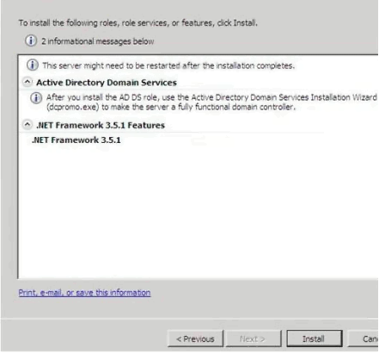

Slide 53
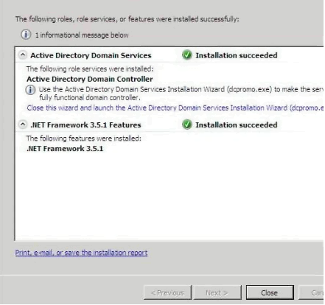

Slide 54
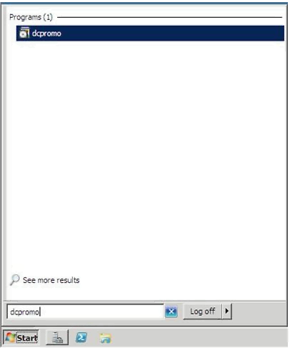

Slide 55
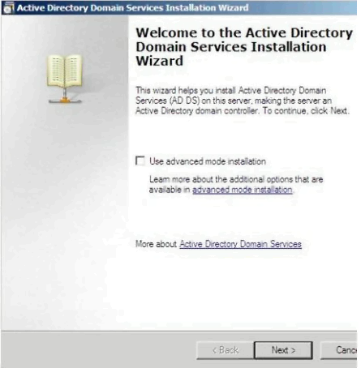

Slide 56
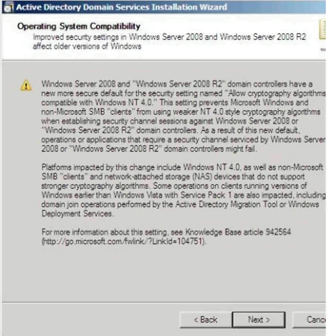

Slide 57
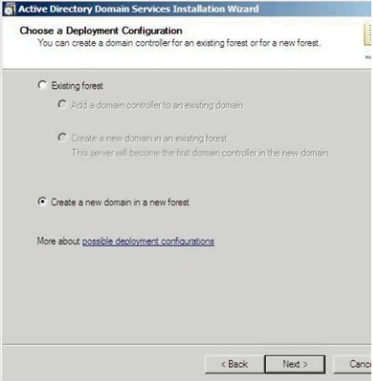

Slide 58
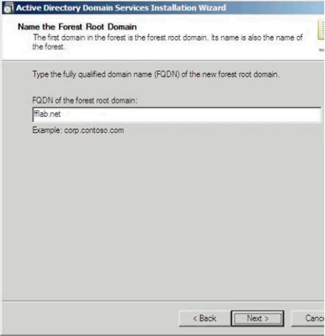

Slide 59
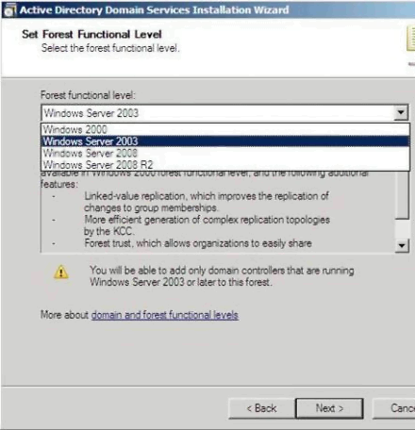

Slide 60
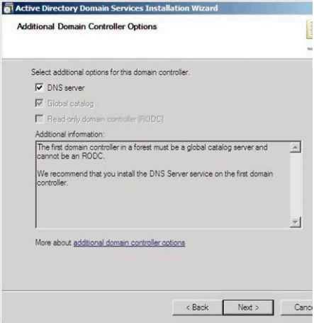

Slide 61
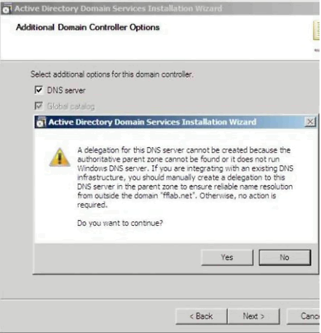

Slide 62
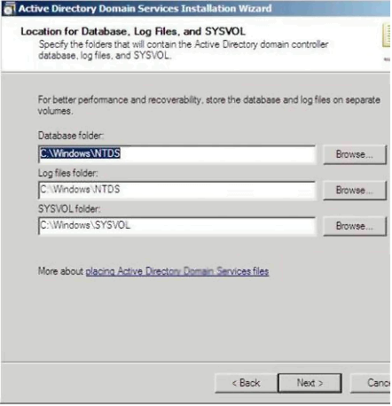

Slide 63
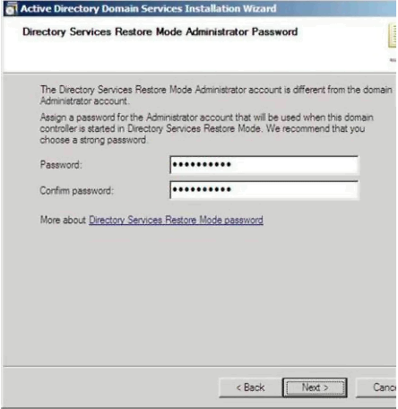

Slide 64


Slide 65


Slide 67
БЛАГОДАРЮ ЗА ВНИМАНИЕ

